Slide 1
TÜRKİYE DOĞAL GAZ PİYASASI İLETİM TARİFESİ
Tarifeler Dairesi Başkanlığı
Bursa, Nisan 2013

Slide 2
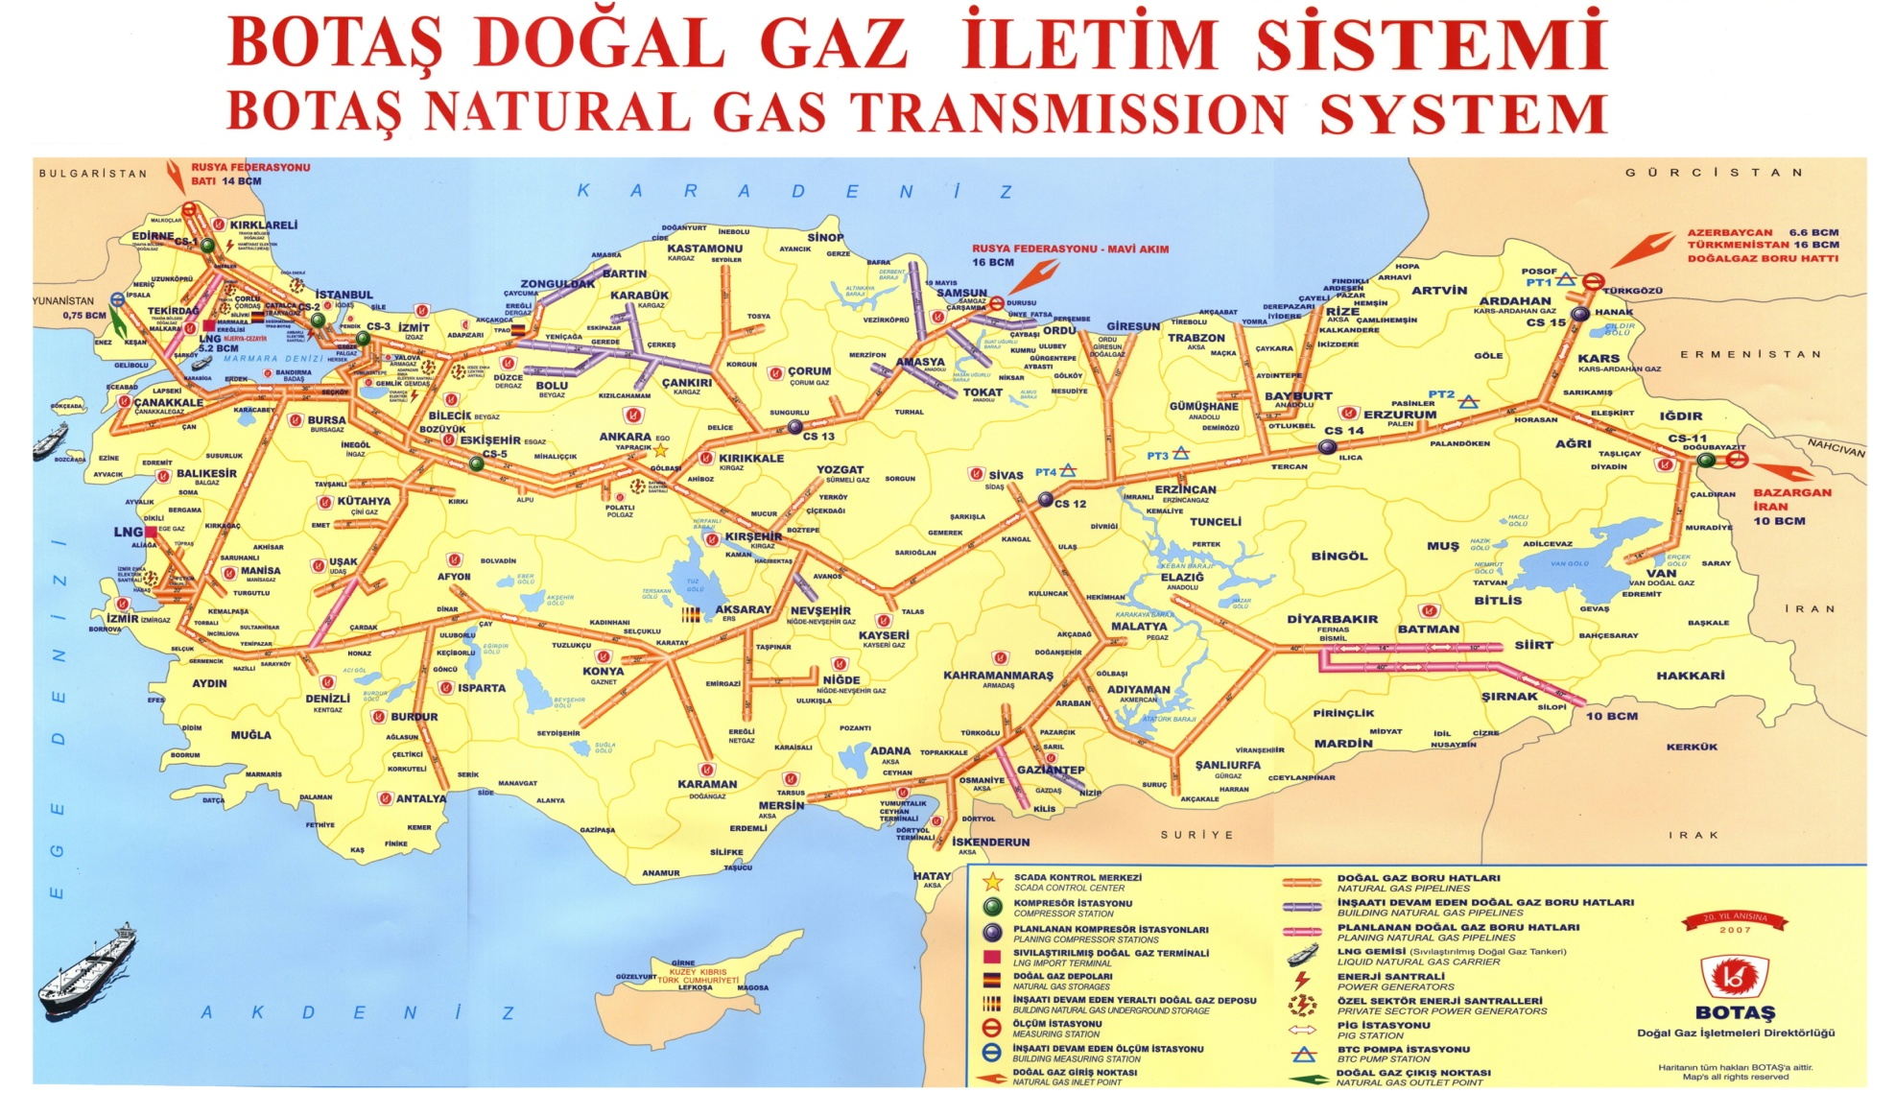
Türkiye Doğalgaz Sistemi
Rusya Fed.
(Mavi Akım)
16 BCM
Rusya Fed.(Batı)
8 BCM (4 BCM BOTAŞ, 4 BCM Özel Sektör)
Azerbaycan
6,6 BCM + 16 BCM (SHAH DENIZ 2)
Yunanistan
0,75 BCM
Russian Fed.(Batı)
6 BCM (Özel Sektör)
Turkmenistan (Anlaşma)
16 BCM
Cezayir+Nijerya
(LNG)
4 BCM + 1,2 BCM
İran
10 BCM
Spot
(LNG)
BOTAŞ+Özel Sektör
Yer Altı Depolama Tesisleri
LNG Gazlaştırma Terminalleri
Yer Altı Depolama Tesisi Projeleri
LNG Gazlaştırma Tesisi Projeleri

Slide 3
İletim ve Sevkiyat Kontrol Tarifesi
Ulusal iletim şebekesinin doğal tekel yapısından dolayı şirket (BOTAŞ), tarifesini Kurula önerir ve tarife Kurul tarafından belirlenir.
İletim şirketinin uygulamalarında eşit taraflar arasında ayrım yapmaması esastır.
İletim Tarifelerinin hesaplanmasında gelir tavanı yöntemi uygulanır.
İletim tarifeleri, giriş-çıkış sistemine göre belirlenir.

Slide 4
İletim ve Sevkiyat Kontrol Tarifesi
İletim şirketi Kurula sunacağı tarife önerisinde; ters yönde, kesintili, kesintisiz ve benzeri taşıma hizmetleri için farklı tarifeler önerebilir.
Ters yönde taşıma hizmeti: Ulusal iletim şebekesinde akış yönünün tersine yapılan taşıma hizmetini,
Kesintili doğal gaz satışı: İlgili taraflarca, sözleşme koşulları çerçevesinde, doğal gazın kesilebilmesi esasına dayanan satışını,
Kesintisiz doğal gaz satışı: Doğal gazın kesintisiz olarak sağlanması esasına dayanan satışını,
ifade eder.

Slide 5
İletim ve Sevkiyat Kontrol Tarifesi
İletim bedelleri iletim kapasite ve iletim hizmet bedellerinden oluşur.
İletim bedelleri tedarikçi tarafından iletim şirketine ödenir.
İletim hizmet bedeli: İletim şirketinin sunduğu doğal gaz taşıma hizmeti için belirlenen bedeli,
İletim kapasite bedeli: Tedarikçinin talep ettiği günlük azami doğal gaz miktarının iletim şebekesine getirdiği yüke ve tedarikçiye ayrılan azami günlük kapasiteye göre belirlenen bedeli,
ifade eder.

Slide 6
İletim ve Sevkiyat Kontrol Tarifesi
Sevkiyat kontrolüne ait tarifelerde, iletim şirketince şebeke işleyişine ilişkin düzenlemeler çerçevesinde; sistem dengelemesine katılım bedeli, kesinti dengeleme bedeli ve hizmet kesintisi bedeli düzenlenir.
Sistem Dengelemesine Katılım Bedeli; (ŞİD’de belirlenen tanımlar)
Günlük Dengesizlik Ücretleri
Giriş noktasından sisteme verilen doğal gaz ile çıkış noktasında sistemden çekilen doğal gaz miktarı arasında dengesizlik olduğu durumunda söz konusu olur.
Düzenleme Ücretleri;
Taşıtanın ilgili gün için programda belirtilen giriş ve çıkış miktarları ile gerçekleşen miktarlar arasında fark olması durumunda söz konusu olur.
Kesinti Dengeleme Bedeli
Taşıyıcının işletme hatası sonucunda sistem dengesinin bozulması ve kesintiye yol açılması durumunda söz konusu olur.
Hizmet Kesintisi Bedeli
Bir taşıtanın günlük çekişinin günlük girişinden fazla olması sonucu sistem dengesinin bozulması nedeniyle taşıyıcının başka bir taşıtana yaptığı doğal gaz teslimlerinde kesinti veya azaltmaya gitmesi durumunda söz konusu olur.

Slide 7
İletim ve Sevkiyat Kontrol Tarifesi
+
+
OPEX
İtfa
Getiri
Gelir Gereksinimi
Commodity charge
(GG’nin ~%35’i)
Capacity charge
(GG’nin ~%65’i)
2011-2013 dönemi;
GG X 0,65 = Commodity
GG X 0,35 = Capacity
İdeal durum
Geçiş dönemi
Tarife dönemleri
2004 öncesi (1 yıldan kısa dönemler)
2005-2010 (1 yıllık dönemler)
2011-2013 (3 yıllık dönem)
2014 - ? (3 - 10 yıllık dönem)

Slide 8
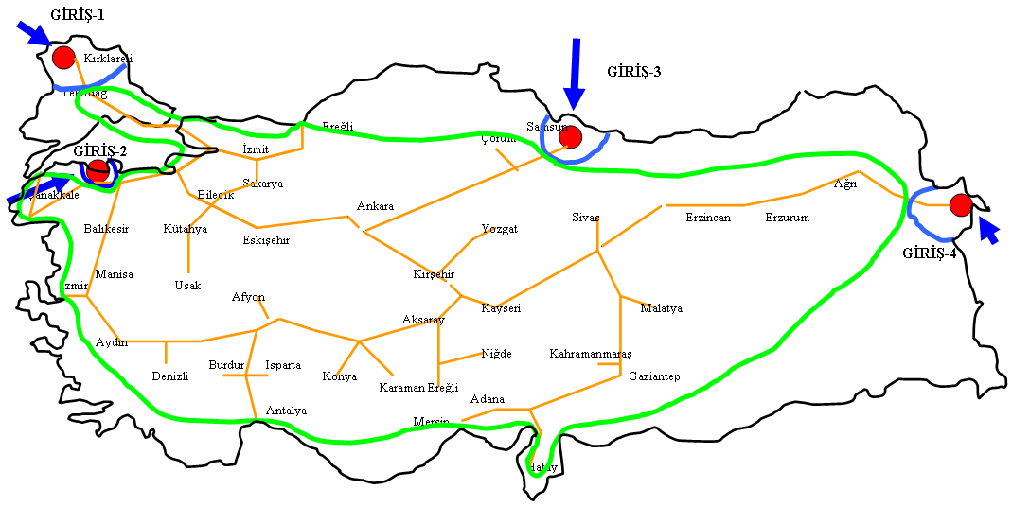
Giriş - Çıkış Zonları
Malkoçlar
Entry 8:
TPAO Akçakoca
(Üretim)
Entry 5:
Türkgözü
(Azerbaycan)
Entry 1
Entry 3:
Durusu
(Mavi Akım)
Entry 7:
TPAO Depo
Export Point
(Greece)
Entry 9:
TEMİ
Edirne
(Üretim)
M. Ereğlisi (LNG)
Entry 2
ÇIKIŞ
Entry-4
Bazargan
(Iran)
Entry 6
Egegaz
(LNG)

Slide 9
Giriş - Çıkış Zonları
Malkoçlar
Entry 8:
TPAO Akçakoca
(Üretim)
Entry 5:
Türkgözü
(Azerbaycan)
Entry 1
Entry 3:
Durusu
(Mavi Akım)
Entry 7:
TPAO Depo
Export Point
(Greece)
Entry 9:
TEMİ
Edirne
(Üretim)
M. Ereğlisi (LNG)
Entry 2
ÇIKIŞ
Entry-4
Bazargan
(Iran)
Entry 6
Egegaz
(LNG)

Slide 10
Giriş - Çıkış Zonları
Malkoçlar
Entry 8:
TPAO Akçakoca
(Üretim)
Entry 5:
Türkgözü
(Azerbaycan)
Entry 1
Entry 3:
Durusu
(Mavi Akım)
Entry 7:
TPAO Depo
Export Point
(Greece)
Entry 9:
TEMİ
Edirne
(Üretim)
M. Ereğlisi (LNG)
Entry 2
ÇIKIŞ
Entry-4
Bazargan
(Iran)
Entry 6
Egegaz
(LNG)

Slide 11
Tarife Belirleme Süreci
Tarifelerin Kurul tarafından onaylanması (Ağustos 2013)
Çalışmaların tamamlanması ve Kurula sunulması (Temmuz 2013)
İlgili sektör dairesi ile görüşmeler, veri alışverişi (Temmuz 2013)
İlave bilgi-belge talebi, toplantılar düzenlenmesi (Haziran – Temmuz 2013)
Tarife önerisinin ve bilgi-belgelerin incelenmesi (Haziran 2013)
BOTAŞ İletimin tarife önerisi ile birlikte verilerini sunması (Haziran 2013)
BOTAŞ İletimden tarife önerisi ve bilgi-belge talep edilmesi (Mayıs 2013)

Slide 12
Tarife Belirleme Süreci
Reel Makul Getiri Oranı (WACC - Weighted Average Cost of Capital)
Tarife Uygulama Dönemi (3-10 yıl arası)
Fiyat Yapısı (İletim kapasite ve hizmet bedellerinin gelir gereksiniminden aldığı pay)
Bölgesel Fiyatlama (Zonların tespiti ve fiyat yapısı)

Slide 14
Depolama Tarifesi
15 inci madde; “[…]depolama şirketleri ile depolama hizmetleri alan tüzel kişiler arasında fiyatlar serbestçe belirlenir.”
Elektrik Piyasaso Kanununun 5/a/f hükmü gereği olarak geçici 2 nci madde; “Ülkedeki depolama kapasitesi yeterli seviyeye ulaşıncaya kadar depolamaya ilişkin fiyat ve tarifeler de Kurul tarafından belirlenebilir.”
Depolama tarifesi geçici 2 nci madde kapsamında, üst sınır olarak Kurul tarafından belirlenmektedir.

Slide 15
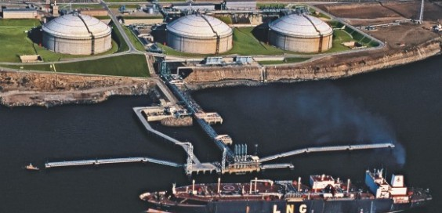
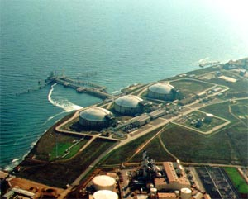
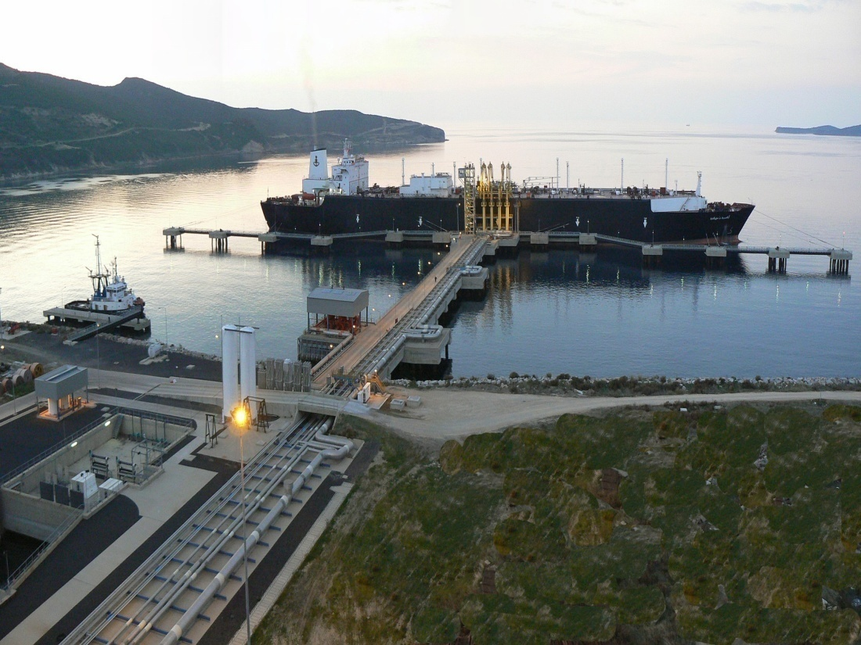
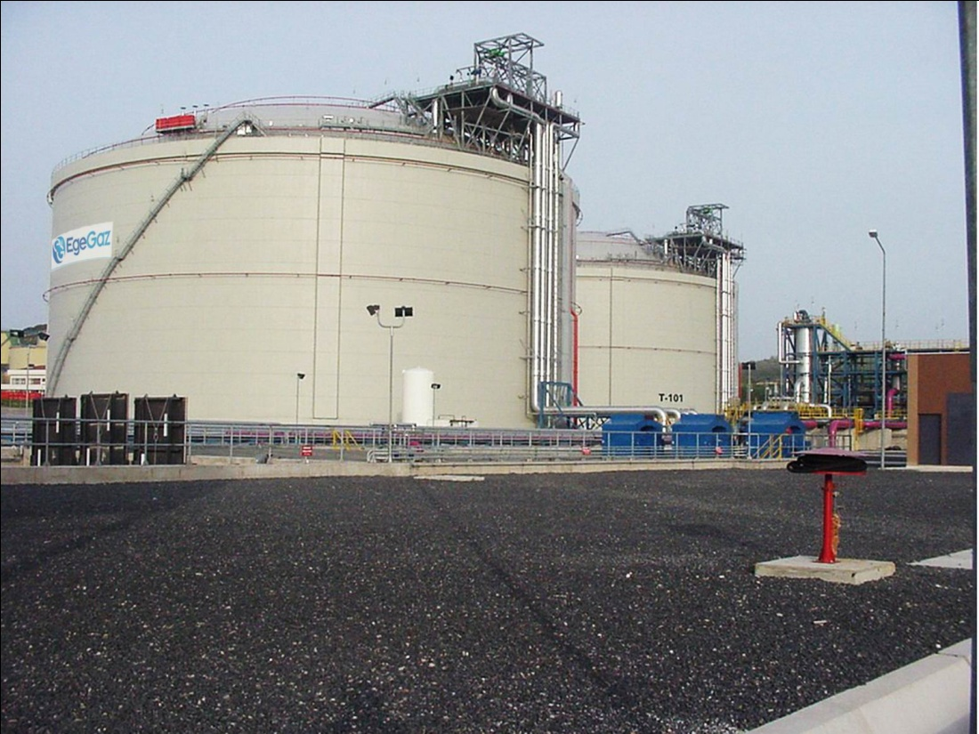
BOTAŞ
BOTAŞ
Depolama Tarifesi
EGEGAZ
EGEGAZ

Slide 16
Depolama Tarifeleri
BOTAŞ Marmara Ereğlisi LNG Terminal
Yearly Send-Out Capacity : 8.2 Billion m³
(Tank Capacity; 3 X 85.000 m³ LNG tanks)
Daily Maximum Sent Out : 18.7 million m³/day
TPAO Silivri Underground Natural Gas Storage Facilities
Type : Depleted gas fields (Değirmenköy and Kuzey Marmara Fields)
Total Storage Capacity : 2.7 Billion m³
Maximum Sent Out : 14.5 million m³/day
LONG TERM CONTRACT BETWEEN TPAO&BOTAŞ FOR 2,1 BCM
EGEGAZ Aliağa LNG Terrminal
Yearly Send-Out Capacity : 6.0 Billion m³
(Tank Capacity; 2 X 140.000 m³ LNG tanks)
Daily Maximum Sent Out : 16.4 million m³/day
Yer Altı Depolama Tesisleri
Storage tariff is determined by the Board since January 2003
Until the storage capacity in the country reaches a sufficient level, storage prices shall be determined by the Board
LNG Gazlaştırma Terminalleri
Yer Altı Depolama Tesisi Projeleri
LNG Gazlaştırma Tesisi Projeleri

Slide 17
Depolama Tarife Metodolojisi
3-10 yıl arası tarife süresi
Minimum WACC; 10%+enflasyon
ve Fiyat Yöntem Bildirimi
İtfa; 10-22

